Slide 1

Machine Learning
Term Project
Airline Passenger Satisfaction
Team4
201731851 조해웅
201735849 안세훈
201835518 전소영
201935040 문병윤

Slide 2
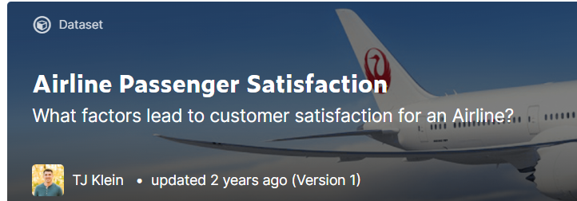

1. Project Idea
https://www.kaggle.com/teejmahal20/airline-passenger-satisfaction
Passenger Information (Age, Type of Travel, Class, Satisfaction)
Flight Service (Wifi, Booking, Seat, Food, Entertainment, Baggage, Check-in, Cleanliness, Room Service, Comport)
Flight Information (Distance, Arrival Time, Departure/Arrival delay in minute, Gate Location, Boarding)
Reference : https://flyasiana.com/C/KR/KO/contents/customer-satisfaction-management
Notes:
데이터는 캐글에 공개된 데이터를 사용하였다.
항공사 승객만족도 데이터는 승객별로 제공된 서비스와 그에 따른 승객의 만족도로 이루어져있다
feature는 크게 세가지 범주로 나눌 수 있는데 승객 정보와 기내 서비스 항공편 정보로 이루어져있다

Slide 3
1. Project Idea
https://www.kaggle.com/teejmahal20/airline-passenger-satisfaction
AirLine Passenger Satisfaction Surveys provide the most satisfactory service based on satisfaction reflecting the opinions of passengers who used the services, and serve as stepping stone for increasing Air-Line service reuse based on passenger service satisfaction.
Satisfaction Surveys have the purpose of supplementing services and developing them.
Satisfaction surveys were continuously conducted to identify service quality levels and customer needs.
Efforts are made to provide the highest level of service by using it as service improvement data.
A pivotal role in promoting rapid and efficient service quality management.
Reference : https://flyasiana.com/C/KR/KO/contents/customer-satisfaction-management
Notes:
우리는 이용객의 의견이 반영된 만족도를 바탕으로 어떤 서비스가 만족에 영향을 미치는지 분석하고자 하였다
classification과 clustering의 목적이 다르니 자세한게 뒤에서 설명하겠다

Slide 4
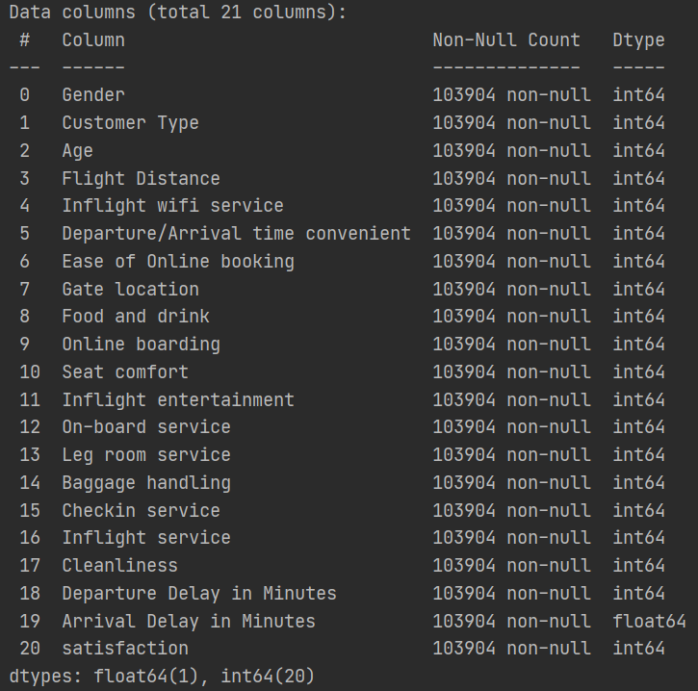
Data Curation
103904 Rows
24 Columns ( 18 Integers / 5 Strings / 1 Decimal )
5 Strings ( Gender / Customer Type / Type of Travel / Customer Class / Satisfaction )
1 Decimal ( Arrival Delay in minute )
* Except for the above, the rest is the Integer value
Notes:
데이터셋의 크기는 24개의 컬럼과 103904개 로우로 이고 5개의 스트링 탑입과 1개의 데시말 타입 나머지는 정수형으로 이루어져있다.

Slide 5
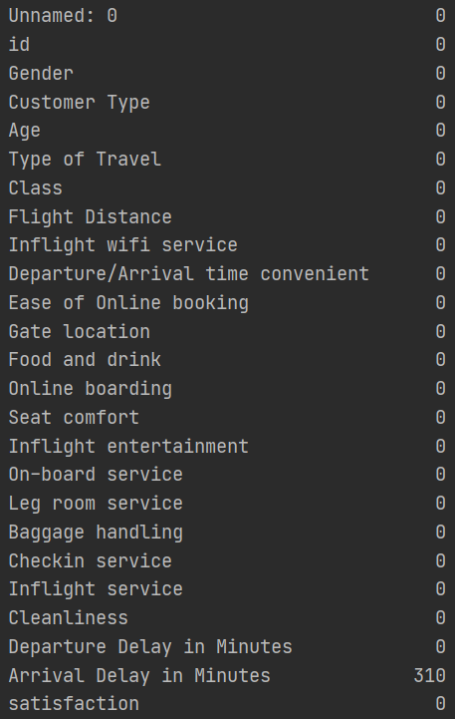
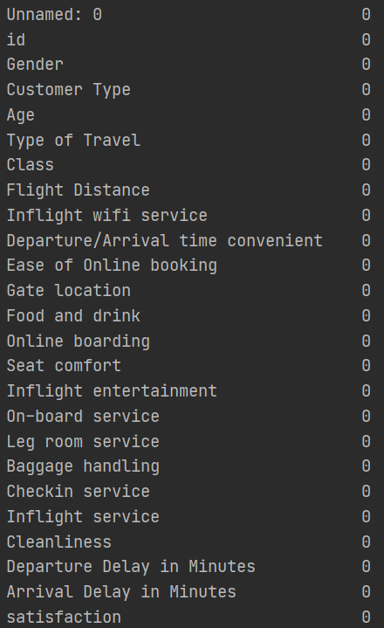
Data Preprocessing
Before
After
Notes:
null 데이터는 비행기 지연시간에 있었는데 clustering을 위해선 row의 개수가 같아야하고 null값이 많지않아 median 값으로 채워주었다

Slide 6
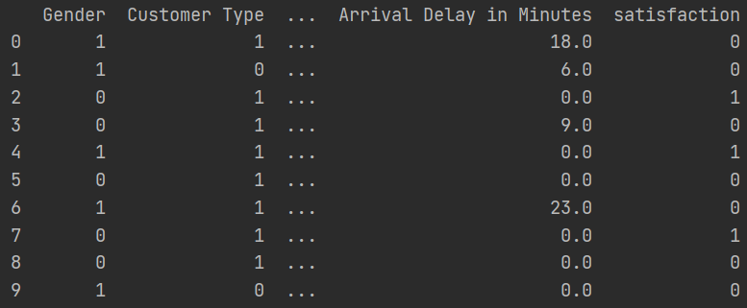
Data Preprocessing
Notes:
또한 카테고리컬 데이터들에 대해 라벨 인코딩을 진행했다

Slide 7
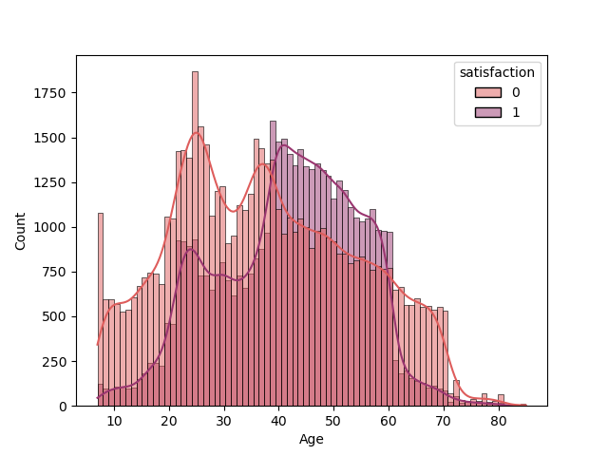
Data Exploration
Notes:
우선 데이터를 시각화해보며 각 컬럼들의 특징들에 대해 알아보았다
나이대 별로 만족도는 다음과 같은데 10대에서 30대 그리고 60대에서 70대가 불만족이 만족보다 많았고 40대에서 60대 사이는 만족이 많음을 알 수 있다

Slide 8
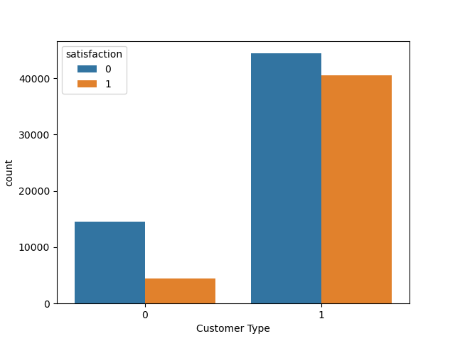
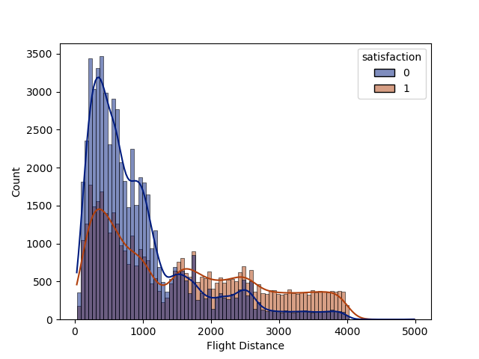
Data Exploration
Notes:
고객 유형이 loyal일때는 loyal이 아닐 때보다 상대적으로 불만족 비율이 낮다
비행거리가 짧을수록 불만족이 만족보다 많고 길수록 만족이 많아졌는데 이는 우리 예상과 달랐다

Slide 9
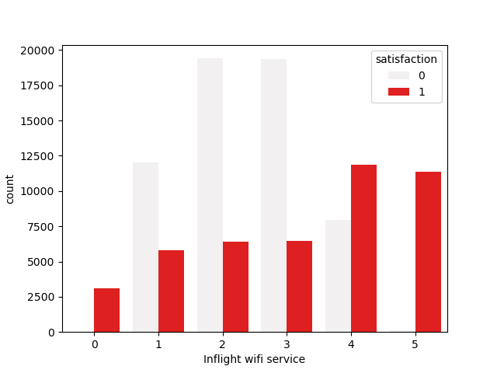
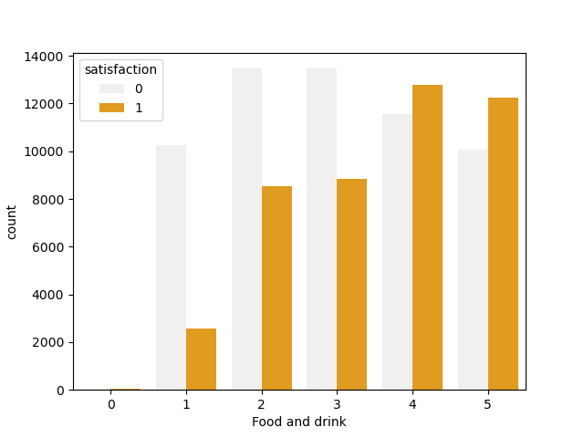
Data Exploration
Notes:
와이파이 서비스 만족도가 높을수록 전체만족도가 확실히 증가한다
음료와 음식의 만족도 또한 전체 만족도와 비례한다

Slide 10
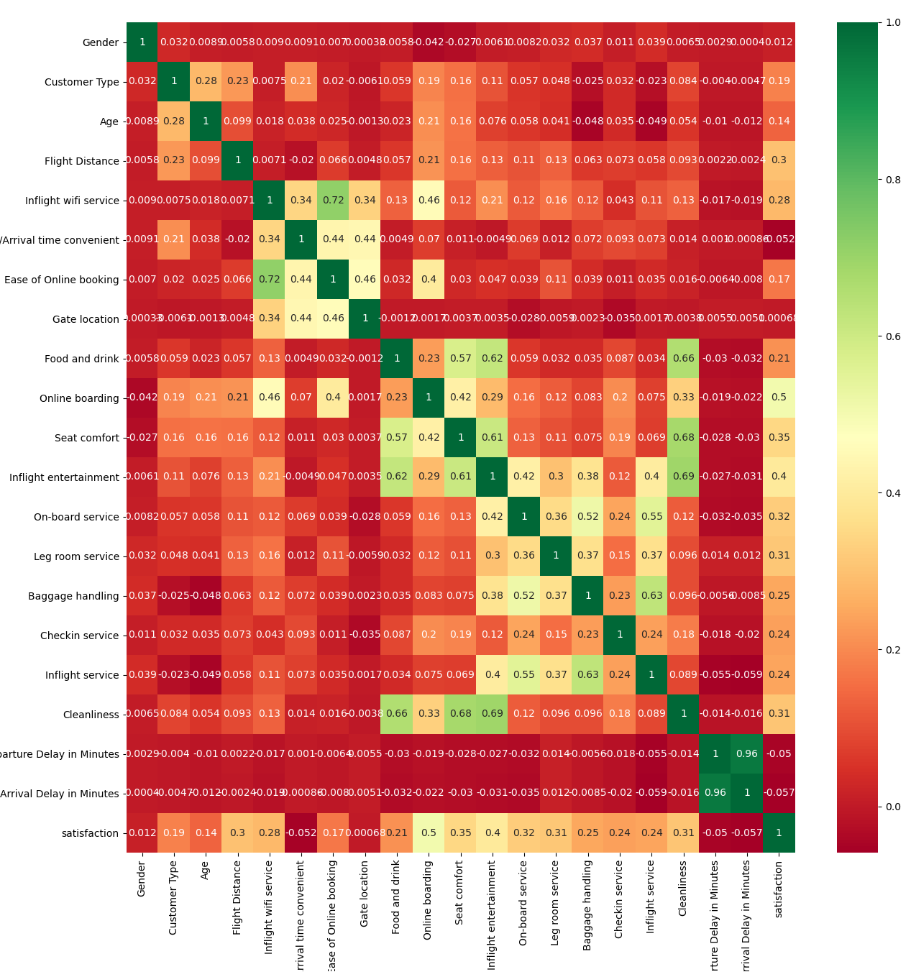
Data Exploration
Notes:
각 컬럼마다 상관관계를 heate map으로 나타내었는데 앞서 말한 비슷한 서비스 군집별로 상관도가 높게 나옴을 볼 수 있다

Slide 11
Classification

Slide 12
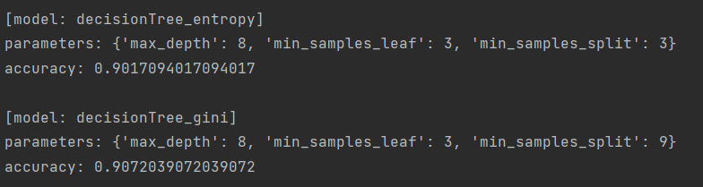
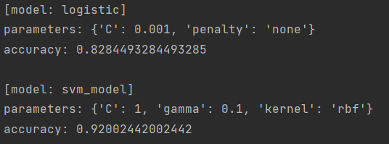
2. Classification Standard Scaler

Slide 13
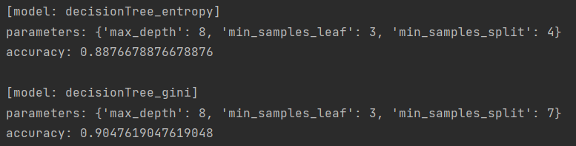
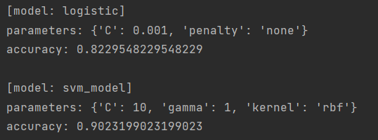
2. Classification minMax Scaler

Slide 14
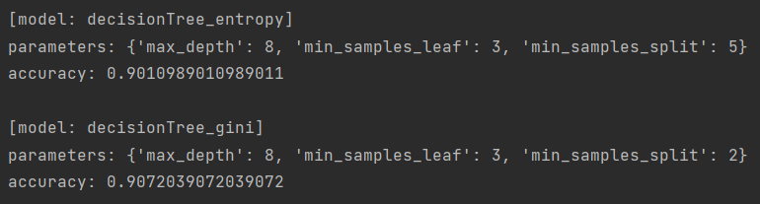
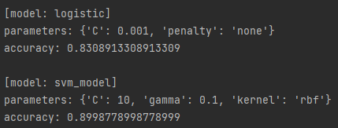
2. Classification robust scaler

Slide 15
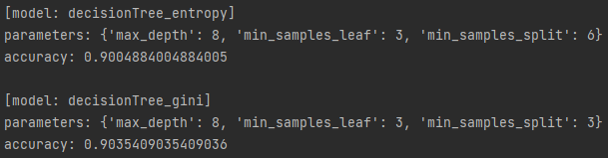
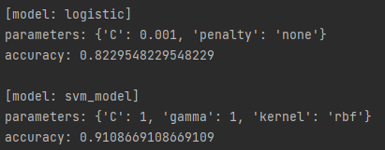
2. Classification maxAbs Scaler

Slide 16
2. Classification Best Classification Result

Slide 17
Clustering

Slide 18


Objective
Analysis of the correlation between passenger type
and satisfaction by service.
Notes:
충성 고객은 어떤 서비스에 만족하는지 → 충성 고객 확보 전략
목적: passenger type(충성고객 or 비충성고객)과 서비스 만족도의 상관관계를 분석

Slide 19
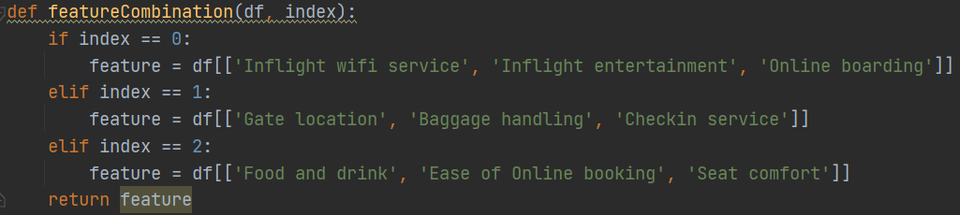
2. Features
Clustering with services divided into three groups.
Notes:
서비스 features 를 세 그룹으로 나누어 클러스터링
(첫번째 그룹) 기내 관련 서비스
(두번째 그룹) 탑승 관련 서비스
(세번째 그룹) 기타 서비스

Slide 20
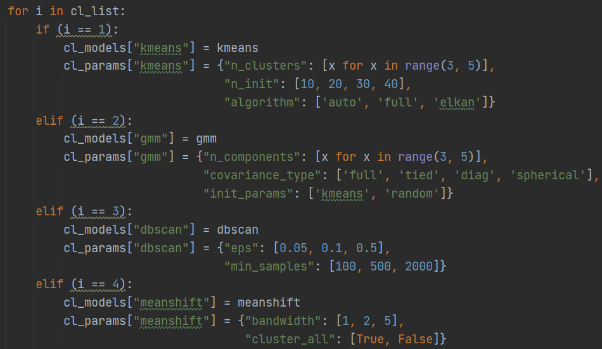
3. Modeling
K-means
EM
DBSCAN
Mean-Shift
Notes:
4가지 알고리즘 사용
k-means: n_clusters, n_init, algorithm
gmm: n_components, covariance_type, init_params
dbscan: eps, min_samples
mean-shift(active learning): bandwidth, cluster_all
위와 같은 파라미터 조합으로 진행

Slide 21
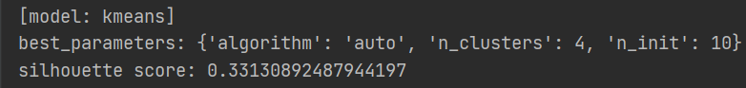
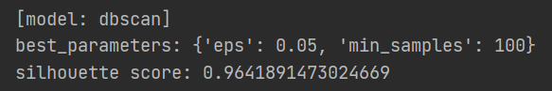
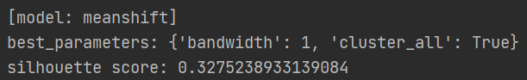
4. Testing
Notes:
Auto-ML을 사용한 결과
모델별 best parameters와 실루엣 스코어를 출력함

Slide 22
4. Testing
The Best Combination
Notes:
실루엣 스코어가 0.96인 dbscan 모델 조합이 best combination으로 나옴
파라미터는 eps: ...

Slide 23
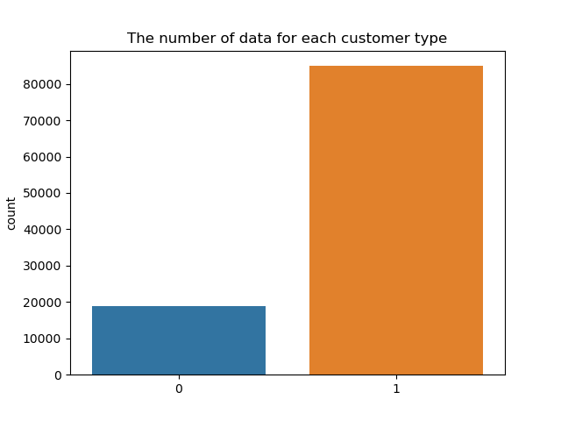
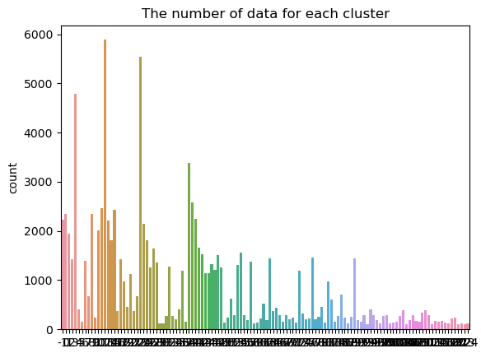
5. Visualization
Using DBSCAN
Notes:
best combination인 dbscan으로 분석한 결과이다.
(좌측) 생성된 클러스터 별 데이터 개수
(우측) Customer type(0: 비충성 고객/ 1: 충성 고객)

Slide 24
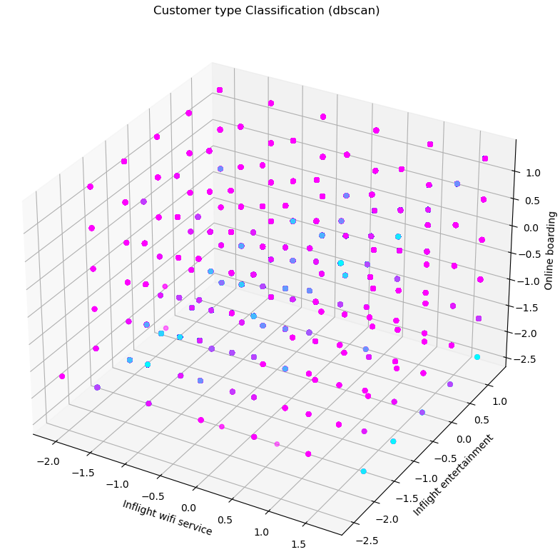
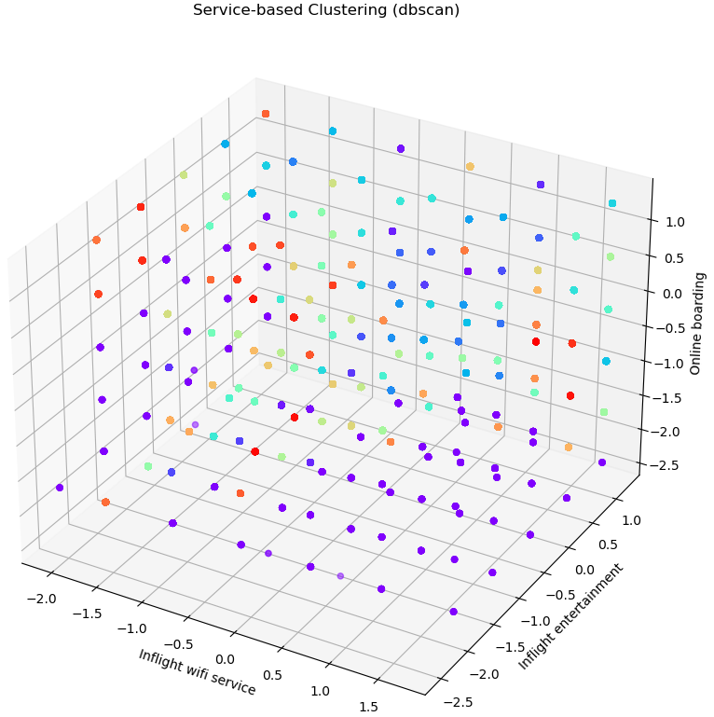
5. Visualization
Using DBSCAN
Service-based Clustering
Customer type Classification
Notes:
(좌측) 클러스터 라벨에 따라 색상 부여. feature의 특성이 중요해서 pca 사용하지 않음
(우측) 고객 유형을 매칭하여 표시함

Slide 25
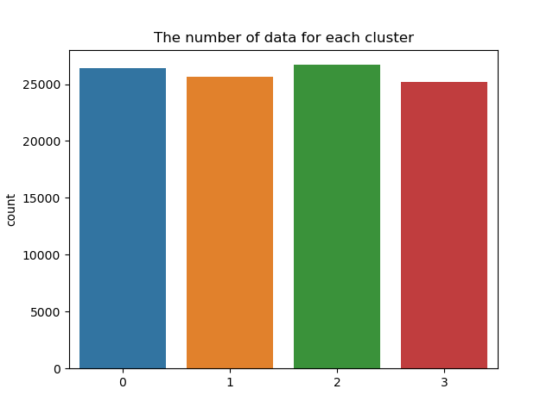
5. Visualization
Using K-Means
Notes:
k-means의 best combination을 사용하여 분석한 결과.
(좌측) 이전 dbscan 결과보다 4개의 클러스터로 고르게 군집화 되므로 k-means로 분석을 진행하겠다.

Slide 26
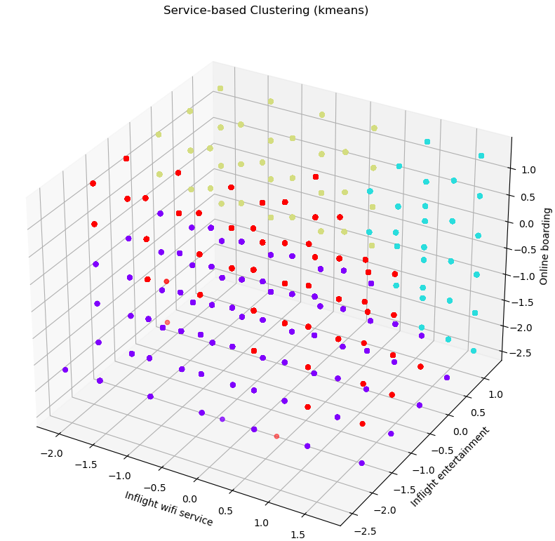

5. Visualization
Using K-Means
Service-based Clustering
Customer type Classification
Notes:
클러스터 별 특징을 살펴보겠다.
올리브/청록색
inflight entertainment의 만족도가 높다. 대부분 충성고객으로 이루어져 있다.
두 클러스터는 y축을 공유하고 있으므로 inflight wifi service는 customer type에 큰 영향을 미치지 않는 것으로 볼 수 있다.
보라색
online boarding에 대한 만족도가 낮으며 대부분의 비충성 고객이 속해있다.
빨간색
고르게 분포해 있어 특징 짓기 어려움
결론: 충성 고객의 만족도는 [inflight wifi service, inflight entertainment, online boarding] 중 inflight entertainment에 영향을 받으며 inflight wifi service는 고객 유형에 큰 영향을 미치지 않는 것으로 분석된다. 이는 기내 와이파이 서비스의 대부분이 유료 부가 서비스의 형태로 제공되기 때문으로 추측할 수 있다.
비충성 고객을 분석하기엔 결과가 충분치 않다고 판단되어 smote 알고리즘으로 보완하여...

Slide 27
AutoML

Slide 28
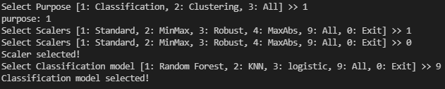
Customizing System
=> It provides users with a variety of options. All options can be duplicated.
Purpose: Classification / Clustering
Scalers: Standard, Minmax, Robust, MaxAbs
Classification models:
Clustering models: k-means, GaussianMixture, DBSCAN, MeanShift
Notes:
우리는 wise prophet에서 사용자가 직접 목적과 모델 등을 선택할 수 있는 시스템에서 영감을 받아 커스터마이징 기능을 구현하였다
사용자는 먼저 classification 또는 clustering 중 목적을 선택할지 고르고 순서대로 목적에 맞는 스케일러와 모델을 직접 고를 수 있다.
모든 선택지는 중복 선택이 가능하다.
이 기능은 사용자 뿐만 아니라 개발자에게도 편리했는데 특정 모델을 디버깅할때 주석처리가 필요없이 해당 모델을 선택하지 않고 테스팅 하면 되기 때문에 유용하게 사용한 기능이였다.

Slide 29
2. Find best combination
[Classification]
for scaler in scalers
scaler.fit_transform()
for model in models
GridSearch(model, params)
store the combination with the highest score
[Clustering]
for feature in featureCombination
for scaler in scalers
scaler.fit_transform()
for model in models
GridSearch(model, params)
store the combination with the highest score
Score: classification(accuracy), clustering(silhouette score)
Notes:
각 목적별로 최적의 조합을 찾아가는 수도코드이다
먼저 classification은 선택된 각 스케일러와 모델의 모든 경우의 수 만큼 조합되며 gird Search를 통해 최적의 파라미터 값을 고르게 된다.
각 조합은 정확도가 높은 순으로 상위 10개 선택되어 dictionary 형태로 return 된다.
clustering은 classification 구조에서 컬럼 조합을 고르는 feature Combination이 추가되었고 조합을 추가할 때는 silhouette score를 기준으로 하였다.

Slide 30
WiseProphet

Slide 31
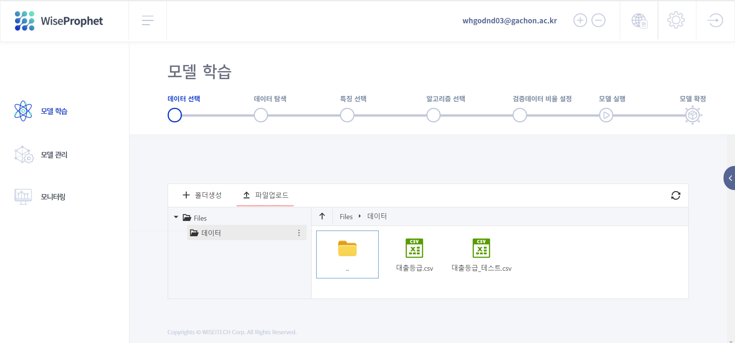
Select dataset
Notes:
데이터셋 불러오기.

Slide 32
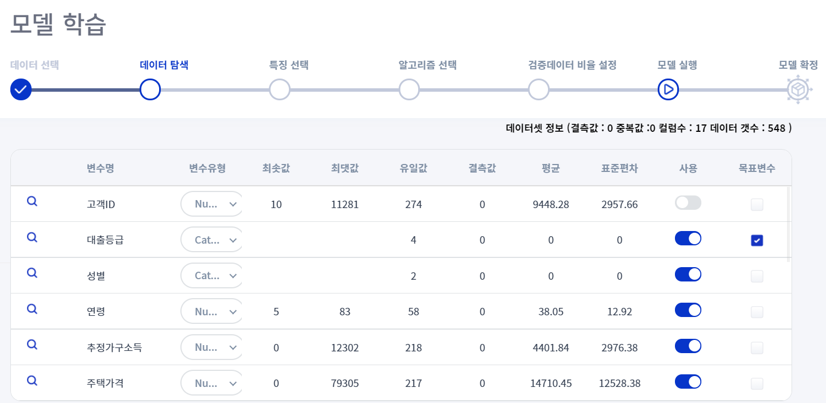
Data exploration
Notes:
대출등급을 목표변수로 설정, 의미없는 변수(고객 ID) 제거, 변수 유형에 맞게 변경.

Slide 33
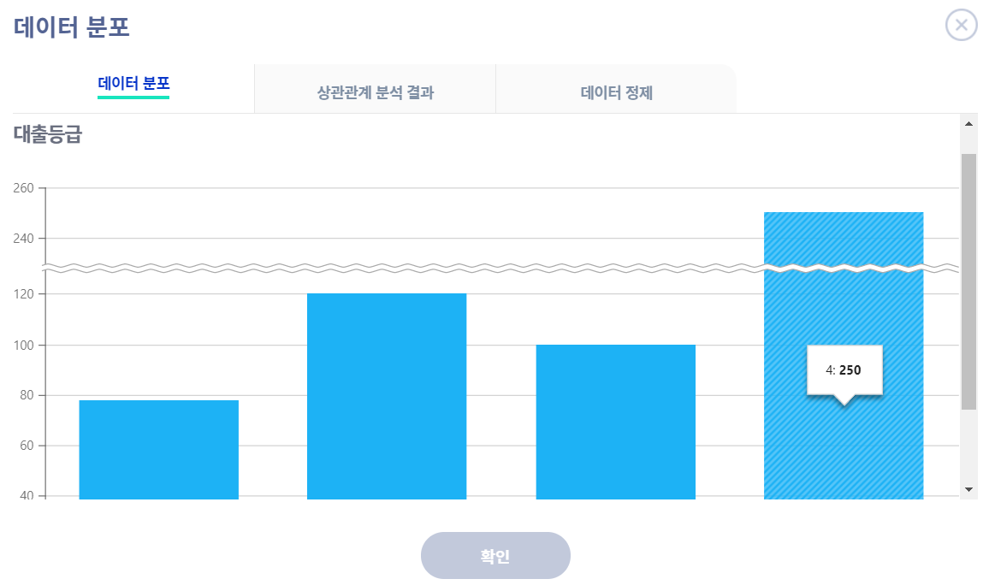
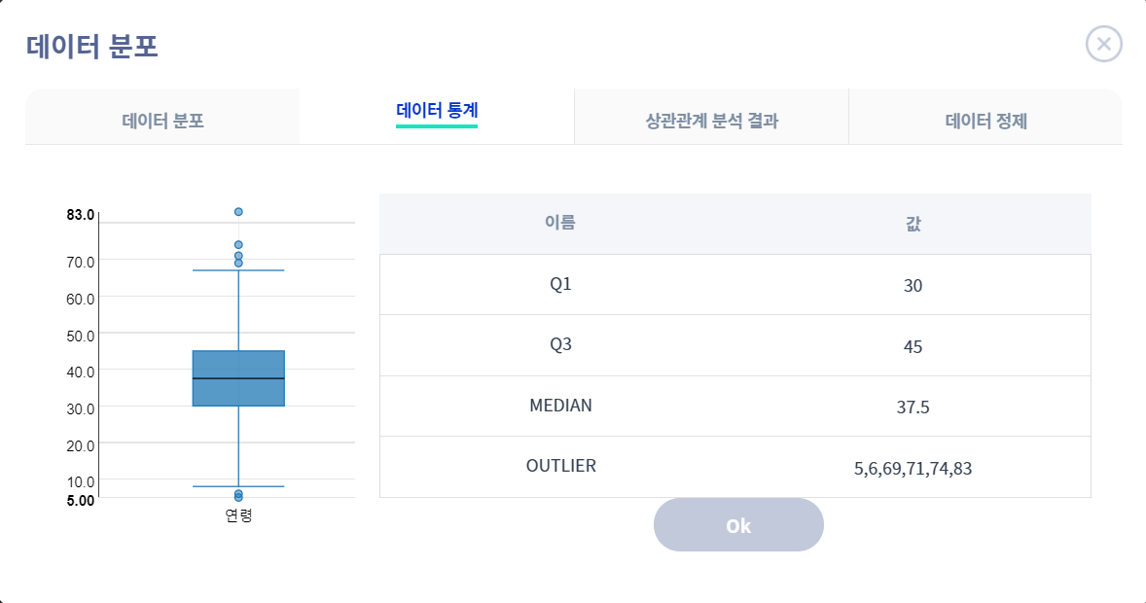
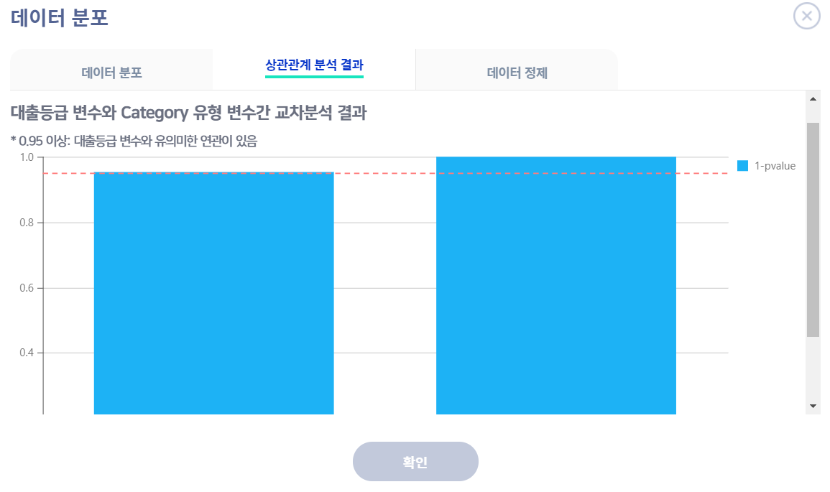
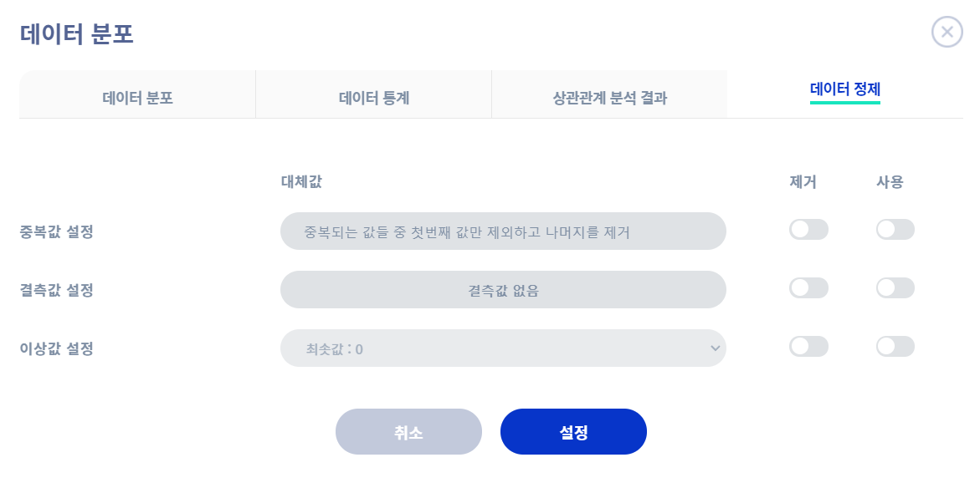
Data exploration
Notes:
대출등급 4등급에 가장 많이 분포
대출등급(목표변수) 성별과 결혼여부와 높은 상관관계를 보임. (카테고리컬 밸류간 교차분석 결과)
통계기능으로 박스플랏을 그려 대략적인 분포와 이상치 식별가능
데이터 정제 기능을 활용하여 중복값, 결측값, 이상값을 제거 할 수 있음.

Slide 34
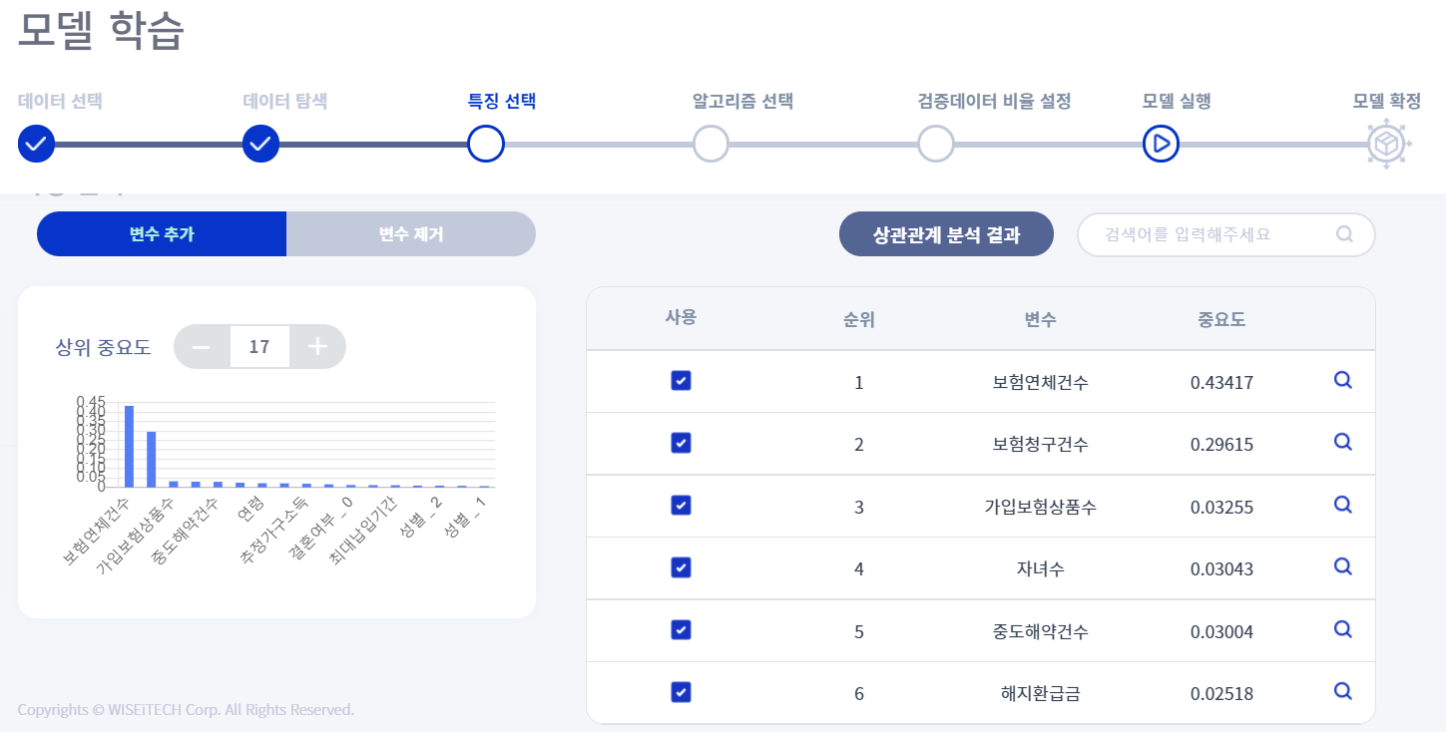
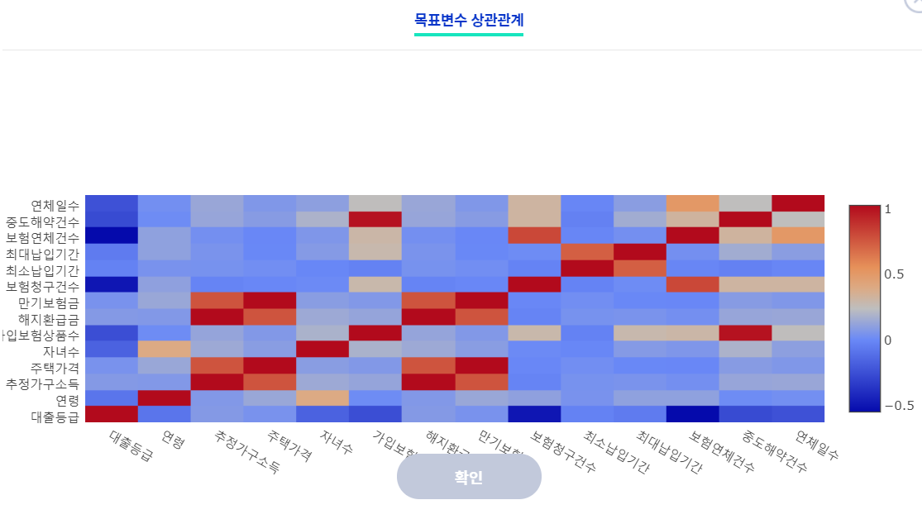
Feature selection
Notes:
목표변수와의 상관관계 분석 결과 상대적으로 보험연체건수와 보험청구건수가 높은 중요도를 갖는 것을 확인 가능.

Slide 35
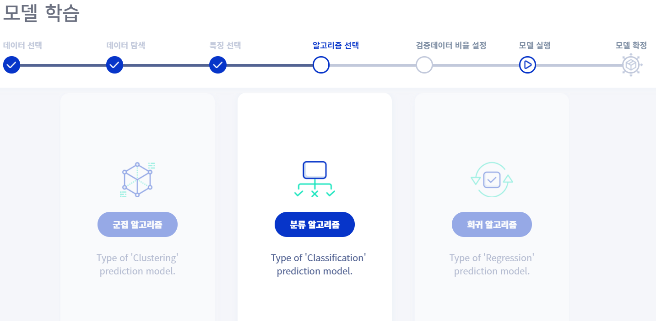
Algorithm selection
Notes:
목표변수가 카테고리컬 밸류이므로 분류 알고리즘을 사용.

Slide 36
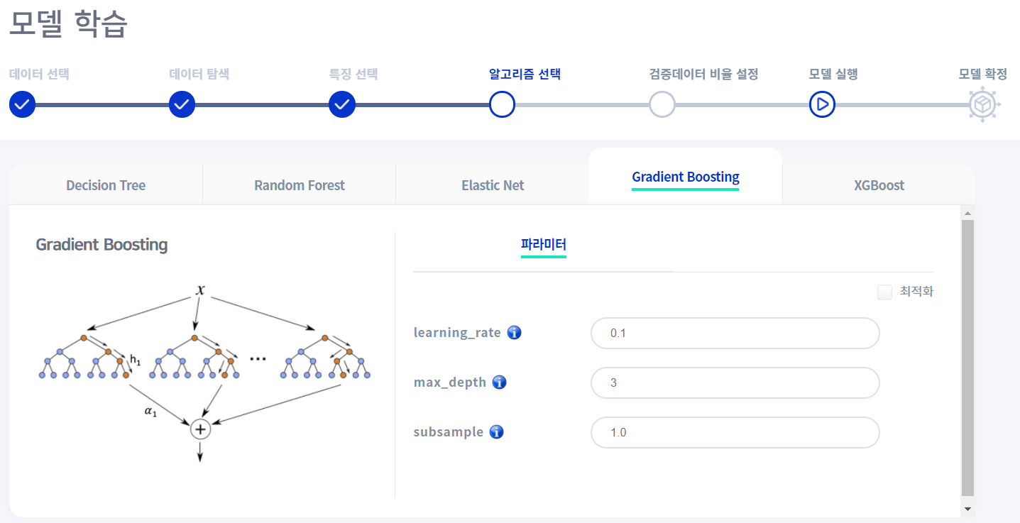
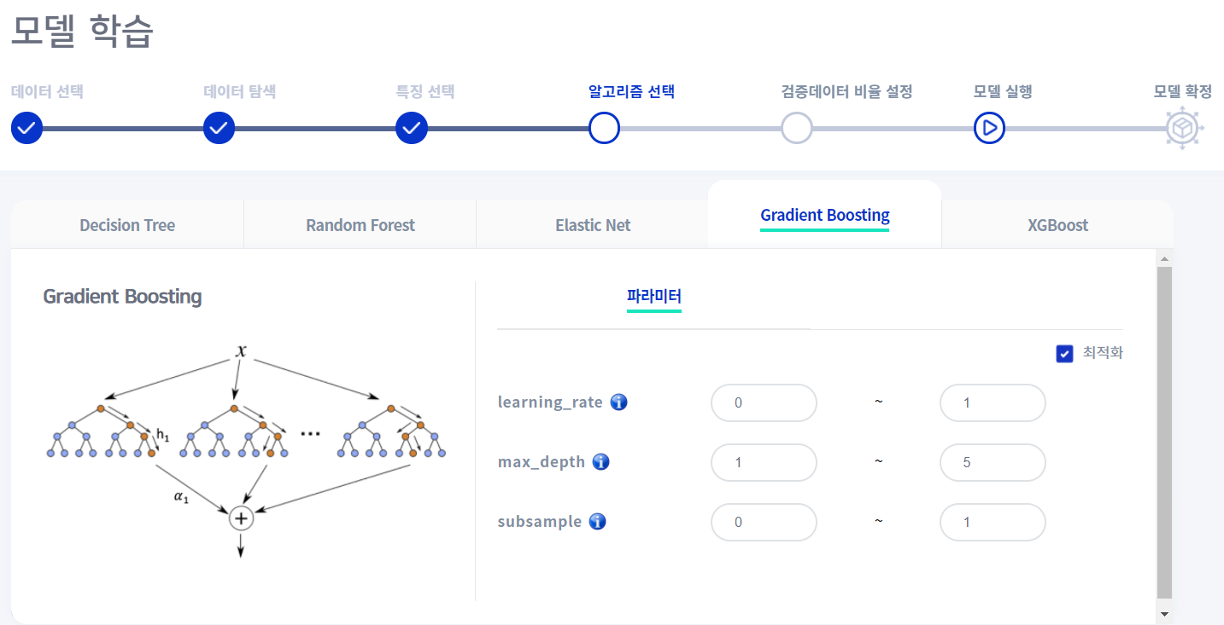
Algorithm selection
Notes:
앙상블 모델 중에서 그레디언트 부스팅을 선택.

Slide 37
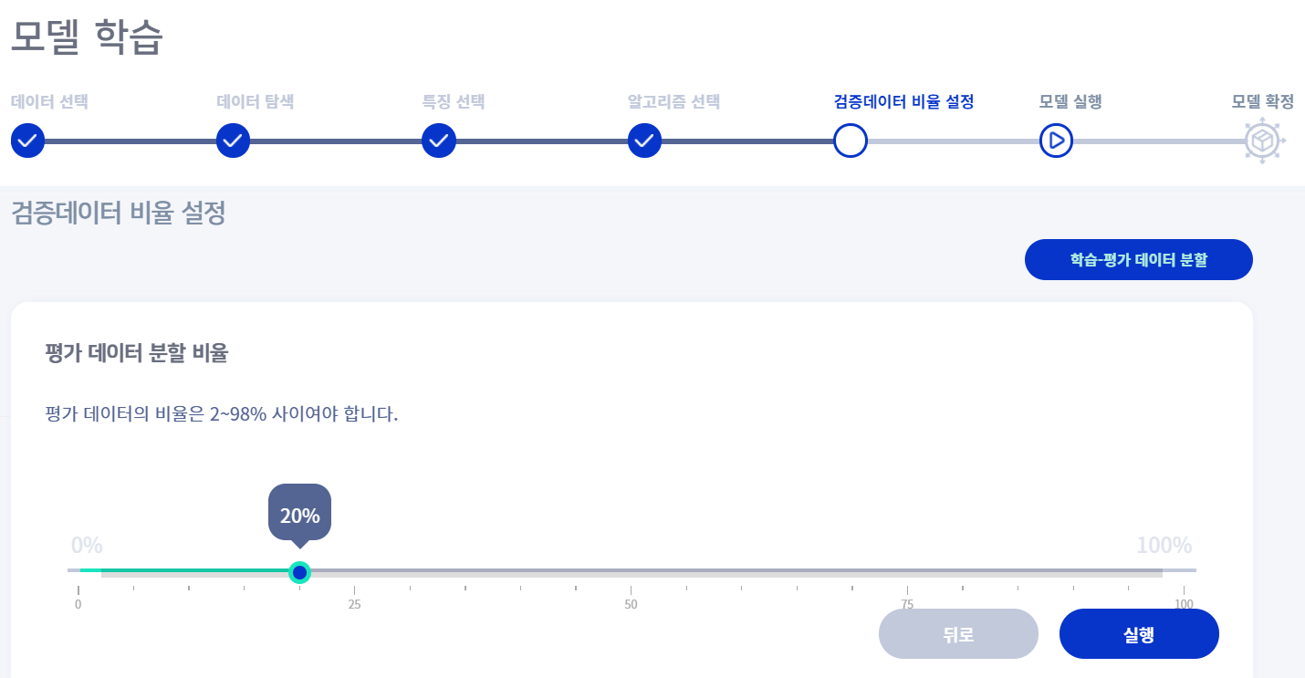
Split data
Notes:
평가 데이터는 8:2로 분할.

Slide 38
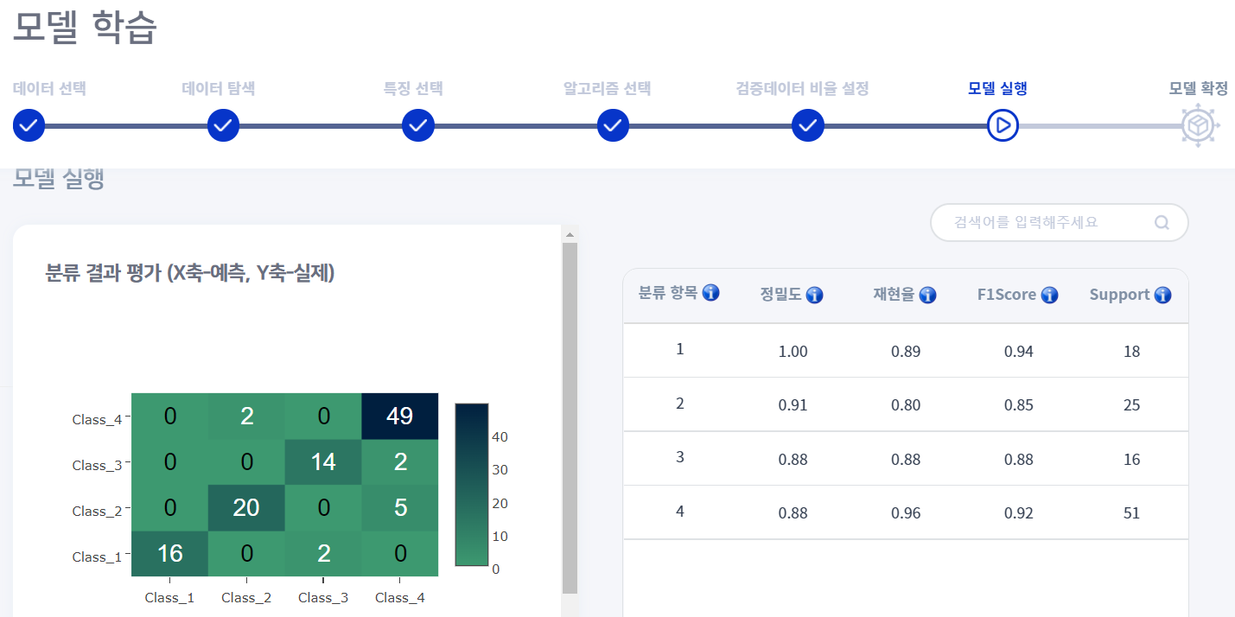
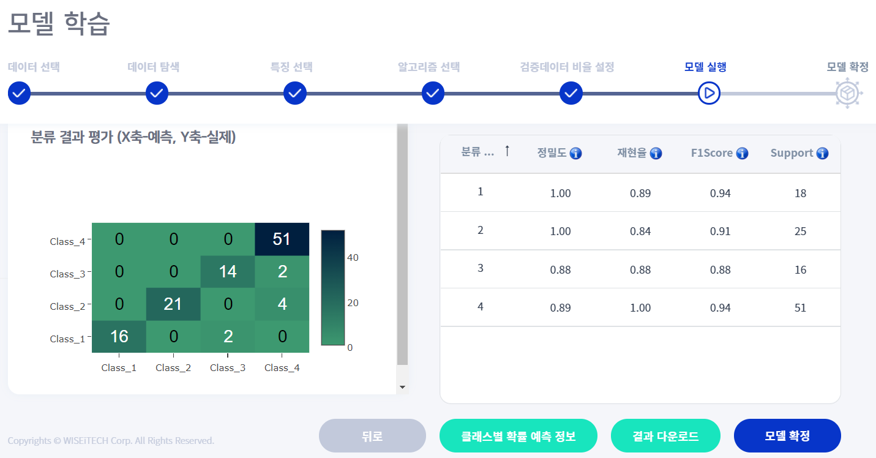
Model evaluation
Notes:
어느정도 높은 수준의 예측력을 보임 → 하위 중요도 4개를 제거하고 학습하였더니 클래스 2와 4에서 예측력이 살짝 더 올라간 것을 확인가능.

Slide 39
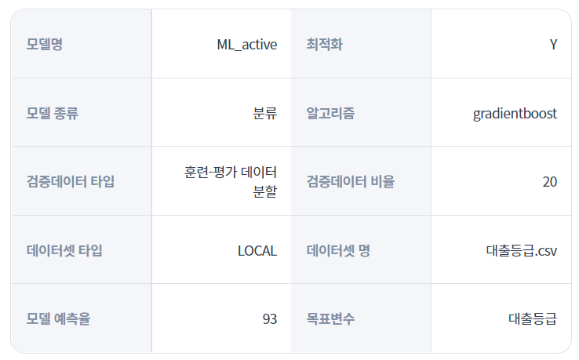
Final model
Notes:
최종 모델로 확정. 예측율은 93

Slide 40
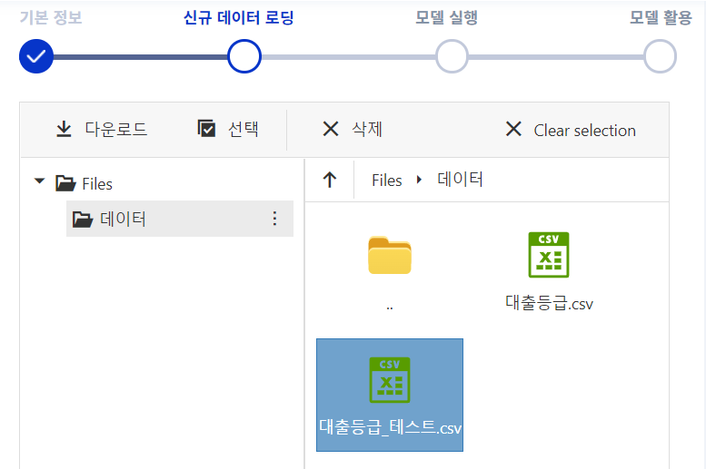
predict using model
Notes:
테스트 데이터를 활용하여 예측해보기.

Slide 41
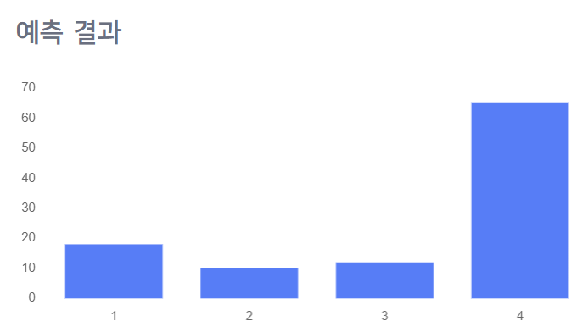
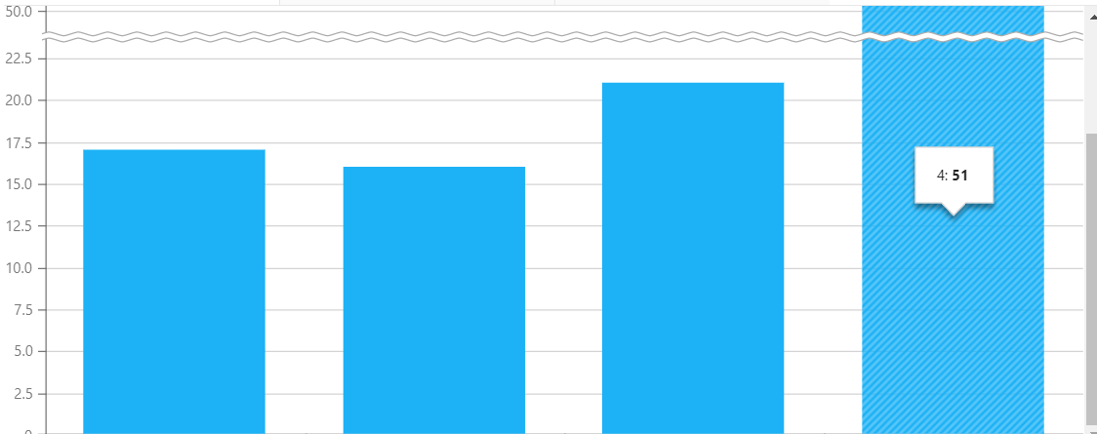
Result
65
17
16
21
51
18
10
12
Notes:
예측 결과와 실제 값 비교. 정확하진 않지만 대략적인 분포는 비슷하게 예측.

Slide 42
Thank you

